Slide 1
Astma ja keuhkoahtaumatauti

Slide 2
Erilaisia keuhkotauteja ja niiden oireet
Tyypillisiä keuhkosairauksia ovat astma (keuhkoputkien pitkäaikainen tulehdustila ja supistelu), keuhkoahtaumatauti (COPD), uniapnea, sarkoidoosi ja bronkiektasia.
Tavallisia oireita näille sairauksille ovat hengenahdistus, krooninen yskä, limaneritys, hengityksen vinkuna ja hengitystien tulehdukset.
Uniapnean oireisiin kuuluu unenaikaiset hengityskatkokset sekä voimakas päiväaikainen väsymys.

Slide 3
Keuhkotaudeille altistavat tekijät
Tupakka altistaa astmalle ja keuhkoahtaumataudille
Perinnöllinen alttius altistaa joillekin keuhkotaudeille
Ylipainolla on suuri vaikutus keuhkoihin sekä sisäilmaongelmat aiheuttavat tulehduksia hengitysteissä
Työskentely pölyisissä ja likaisissa tiloissa kasvattaa riskiä sairastua astmaan ja keuhkoahtaumatautiin. (asbesti)

Slide 4
Astmaa ja keuhkoahtaumatautia ehkäisevät tekijät
Astmaa ja keuhkoahtaumatautia ehkäiseviä tekijöitä ovat mm. tupakoimattomuus, säännöllinen liikunta, kunnon yöunet ja hyvät elämäntavat.
Hengityssuojaimien käyttö alentaa mahdollisuutta sairastua astmaan tai keuhkoahtaumatautiin työskenneltäessä esim. asbestin kanssa

Slide 5
Keuhkosairauksien yleisyys
Astmaa ilmenee suurella osalla väestöstä (astmaa sairastaa vajaa 10% suomen väestöstä, noin 5% väestöstä on astman kaltaisia oireita.)
Pitkäaikaiset keuhkosairaudet ovat yleisiä, jotka johtuvat usein tupakoinnista, huonoista elintavoista ja usein huonosta sisäilmasta.
Sairastumiset astmaan ovat lievässä nousussa
Uusia keuhkoahtaumatautitapauksia ilmenee joka vuosi yhtä paljon

Slide 6
Astma ja muut taudit
Lievemmät keuhkotaudit aiheuttavat riskin altistua voimakkaammalle keuhkotaudille.
Hoitamattomana taudit voivat kehittyä esim. keuhkoahtaumataudiksi tai keuhkosyöväksi

Slide 7
Kuolemanuhrit Suomessa
Astma aiheuttaa vähän yli 100 kuolemaa vuodessa
Suomessa kuolee keuhkoahtaumatautiin noin 1000 ihmistä joka vuosi, joista miehiä on noin 700 ja naisia 300

Slide 8
Hoitomahdollisuudet
Astmaa voidaan hoitaa lääkkeillä, jotka ovat inhaloitavia.
Hoidettu astma haittaa harvoin elämää
Keuhkoahtaumatautia hoidetaan ensimmäisenä lääkkeettömällä hoidolla, johon kuuluu liikunnallinen kuntoutus sekä tupakoinnin lopettaminen
Jos keuhkoahtaumataudilla on käynnissä pahenemisvaihe niin aloitetaan lääkehoito
Hyvin pahan keuhkoahtaumataudin hoitona voidaan käyttää leikkausta

Slide 9
Keuhkotautien merkitys kansanterveydelle
Astmaa ja keuhkoahtaumatautia voidaan nimittää kansantaudiksi
Potilaiden määrä on ollut lievässä nousussa joka vuosi, mutta luvut ovat pysyneet melkein samana

Slide 10
Taloudellinen merkitys
Astma ja keuhkoahtaumatauti aiheuttavat paljon hoitokuluja.
Astman hoitokulut ovat kuitenkin laskussa hyvän itsehoidon takia.
Keuhkoahtaumatauti aiheuttaa suuremmat kulut sen vaativan hoidon takia.

Slide 11
Keuhkotautien ehkäisy eri tasoilla
Ensimmäisellä tasolla astmaa ja keuhkoahtaumatautia voidaan ehkäistä tupakoinnin lopettamisella, säännöllisellä liikunnalla ja terveillä elintavoilla
Toisella tasolla voidaan aloittaa lääkehoito ja aloitetaan liikunnallinen kuntoutus
Kolmannella tasolla voidaan käyttää hengitysmaskia, voimakkaampia lääkkeitä ja viimeisenä tehdä leikkaus

Slide 12
Astma ja keuhkoahtaumatauti globaalisti
Astma ja keuhkoahtaumatauti ovat paljon yleisempiä ulkomailla etenkin Iso-Britanniassa ja Yhdysvalloissa
Keuhkoahtaumatauti oli vuonna 2010 Iso-Britannian neljänneksi yleisin kuolinsyy
Englantilaisten lasten astmatapaukset vähenivät 2/3 vuosien 1996-2003 välillä

Slide 13
allergiat
Allergialla tarkoitetaan reaktiota jonka elimistö muodostaa jollekin sen ulkopuoliselle aineelle (allergeeni)
Allergia voidaan jakaa kahteen luokkaan, atooppiseen eli nopeaan allergiaan ja hitaaseen allergiaan
Allergian oireita voivat olla nuha, silmien ja ihon punoitus ja kutina tai jopa hengenvaarallinen analyfaktinen sokki

Slide 14
Allergioilla altistavat tekijät
Pöly ja tupakansavu voivat aiheuttaa allergisia oireita
Sisäilmaongelmat aiheuttavat runsaasti allergioita
Hygieenisessä ympäristössä elävien länsimaisten immuniteetti jää ”vajaaksi” josta monet allergiat johtuvat
Allergioiden syntymekanismia ei silti tunneta, astmalla sama juttu

Slide 15
Allergioita ehkäisevät tekijät
Allergisia oireita voidaan helpottaa esim. tupakoinnin lopettamisella
Allergioita on kuitenkin vaikeaa ehkäistä, koska niiden syntymekanismia ei tunneta

Slide 16
Allergioiden yleisyys
Viimeisimpien väestötutkimusten perusteella joka neljännellä aikuisella on allergisia oireita
Kouluikäisistä jopa 40% on altistunut ympäristön allergeeneille
Allergiaa tavataan joka vuosi myös kausiluontoisesti, esim. heinänuha

Slide 17
Allergian kehittyminen muuksi taudiksi
Hoitamattomana allergia voi kasvattaa riskiä sairastua astmaan
Tiettävästi allergioilla ei ole yhteyttä muihin sairauksiin

Slide 18
Allergia ja kuolemat
Allergian aiheuttamat kuolemat ovat erittäin harvinaisia
Analyfaktinen sokki voi johtaa kuolemaan

Slide 19
Allergian hoitomahdollisuudet
Allergiaa voidaan hoitaa siedätyshoidolla
Siedätyshoitoa voidaan käyttää allergiseen nuhaan, allergiseen astmaan, pistiäisallergioihin ja ruoka-aineallergioihin
Siedätyshoito tapahtuu pistoshoitona tai kielenalustabletteina, ruoka-aineallergiassa potilaalle annetaan ruoka-ainetta, joka aiheuttaa kyseistä allergiaa
Siedätyshoito kestää n. 3 vuotta, välillä pidempäänkin

Slide 20
Allergiat ja kansanterveys
Allergioista on tullut merkittävä kansantauti
Allergiatapaukset ovat jatkuvasti nousussa ja niiden hoitokustannukset ovat suuret

Slide 21
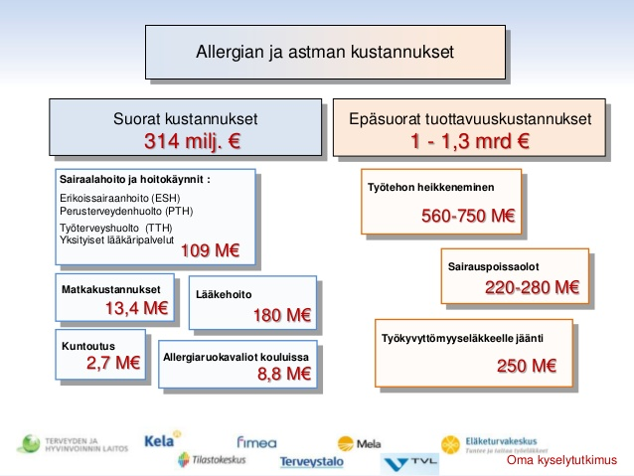
Allergioiden hoitokustannukset
Allergioiden hoitokustannukset

Slide 22
lähteet
https://www.thl.fi/fi/web/kansantaudit/astma-ja-allergiat
https://www.thl.fi/fi/web/kansantaudit/astma-ja-allergiat/astman-ja-allergioiden-riskitekijat-ja-ehkaisy
http://www.kaypahoito.fi/web/kh/suositukset/suositus?id=hoi14010
https://www.slideshare.net/THLfi/kustannukset-j-jantunen-ktpv2013
http://www.hengitysliitto.fi/fi/keuhkosairaudet-eli-hengityssairaudet
http://www.julkari.fi/bitstream/handle/10024/79972/390c7a02-e015-4262-8dc1-ed38e3d2f2f7.pdf?sequence=1
http://www.kaypahoito.fi/web/kh/potilaalle/suositus?id=khp00012
http://www.kaypahoito.fi/web/kh/suositukset/suositus?id=hoi06030
http://www.hs.fi/hyvinvointi/art-2000002620076.html
http://www.kaypahoito.fi/web/kh/suositukset/suositus?id=hoi14010

